Slide 1
Рыбное царство
Подготовила: Давлетова Е.Р.

Slide 2
Загадка
Плаваю под мостиком
И виляю хвостиком.
По не земле хожу,
Рот есть – не говорю.

Slide 3
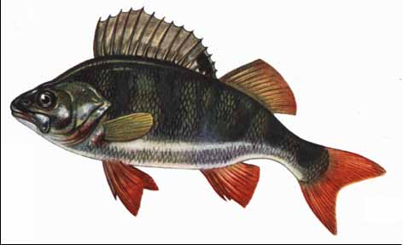
Рыба
Плавники
Голова
Хвост
Жаберная крышка
Туловище

Slide 4
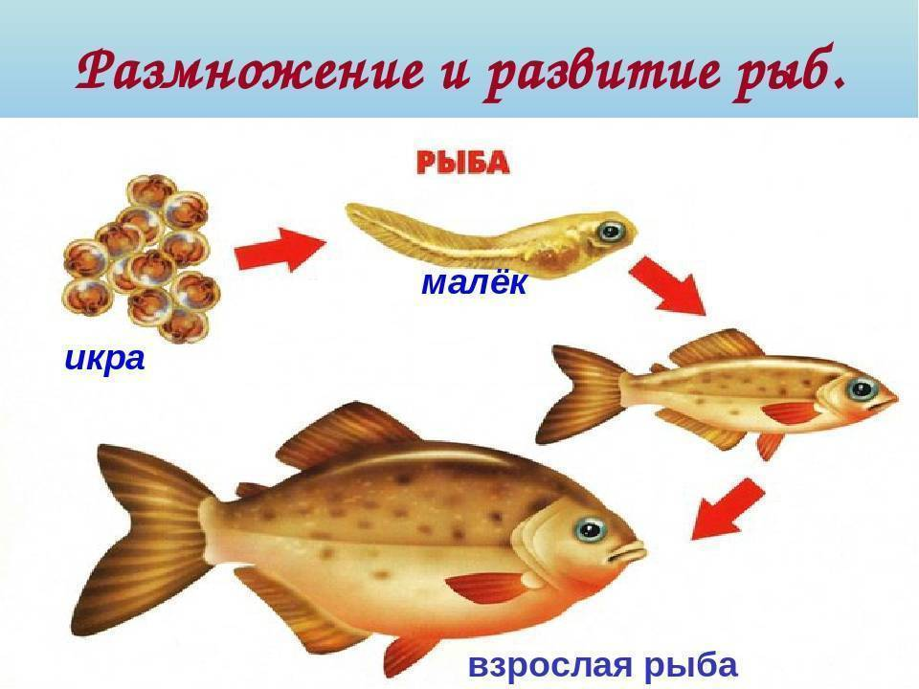

Slide 5
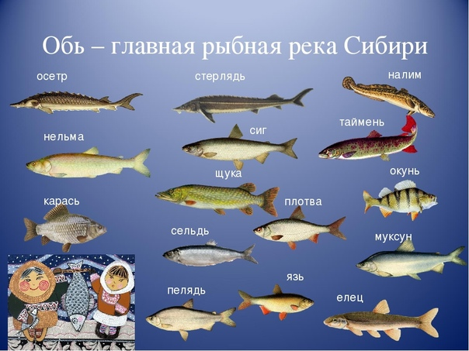
В водоемах ХМАО-Югры обитает множество рыб

Slide 6
Задание
Нарисовать или раскрасить рыбное царство.
Мастер-класс по ссылке: https://www.youtube.com/watch?v=YGo2Xfe5f6k
Раскраска: https://disk.yandex.ru/i/1MWd_w-drZljRg

